Slide 1
Раздел II. ДЕЛОВОЕ ОБЩЕНИЕ В КОЛЛЕКТИВЕ Тема 2.1. Социальное взаимодействие в коллективе и его условия Изучаемые вопросы : 1. Коллектив и его социально-психологические особенности 2. Определение структуры коллектива и межличностных отношений 3. ПЗ 4. Исследование психологии межличностных отношений. Социометрия. Занятия 10 - 12
Поволжский государственный колледж –
УД Психология делового общения
Специальность «Туризм»
Преподаватель Щучкина Галина Николаевна

Slide 2
Тема: Социальное взаимодействие в коллективе и его условия. 2. Определение структуры коллектива и межличностных отношений – занятие 2
Поволжский государственный колледж –
УД Психология делового общения
Специальность «Туризм»
План работы по теме:
Формирование коллектива. Виды коллективов. Ролевая структура коллективов.
Характеристика межличностных отношений.

Slide 3
Тема: Социальное взаимодействие в коллективе и его условия. 2. Определение структуры коллектива и межличностных отношений – занятие 2
Поволжский государственный колледж –
УД Психология делового общения
Специальность «Туризм»
Формирование коллектива
Притирка – демонстрация каждым своего «Я»
Возникновение микрогрупп :«актив» - , «пассив» -, «негатив» - группы;
Формирование общественного самоопределения: члены группы предъявляют установившиеся требования, как к себе, так и к другим членам группы; возрастание роли руководителя во внешней среде;
Рост потенциала группы - Выход коллектива на новые уровни развития
Notes:
Давайте вспомним признаки коллектива: общность целей, которая в идеале обеспечивает сочетание интересов личности, коллектива и общества; взаимопомощь; наличие определенной организационной структуры, которая обусловлена размерами и задачами организации; дисциплина; выполнение определенных социальных функций (производство определенных видов продукции, оказание услуг, обеспечение занятости и др.)
Первым называем общие цели – объединение, сплоченность людей ради достижения определенной социальной цели./Группа преступников – это тоже коллектив, но антисоциальный/
Во многом сплоченность коллектива зависит от его зрелости. Выделяют несколько стадий зрелости, названы на слайде. Не все коллективы выходят на 3, 4 уровень.
Для руководителя колектив – главная опора в работе: 1) потенциально можно добиться большего, чем от каждого члена группы в сумме; 2)люди меньше подвержены стрессам, вырабатывают больше идей и лучше решают междисциплинарные проблемы.
В коллективе всегда возникает дух соревнования, подтягивающий отстающих и повышающтй общую эффективность работы.

Slide 4
Поволжский государственный колледж –
УД Психология делового общения
Специальность «Туризм»
Тема: Социальное взаимодействие в коллективе и его условия.
2. Определение структуры коллектива и межличностных отношений
Виды коллективов
По составу | С учетом сроков существования | По характеру внутренних связей | По размерам
гомогенные (однородные) | временные | формальные | малые
Гетерогенные (разнородные | Постоянные | неформальные | большие
Notes:
Рассмотрим отдельные виды коллективов с точки зрения практики управления.
По составу коллективы бывают гомогенные (однородные) и гетерогенные (разнородные). Эти различия могут касаться пола, возраста, профессии, статуса, уровня образования и проч.
Гетерогенные коллективы более эффективны при решении сложных проблем; они эффективны также при интенсивной творческой работе (мозговая атака). В то же время гомогенные лучше решают простые задачи. Чем больше сходство между членами коллектива, тем значительнее влияние, которое они оказывают друг на друга, быстрее вырабатывается чувство общности. Однако здесь острее внутренняя конкуренция и поэтому гомогенные коллективы более конфликтны, особенно чисто женские (поэтому желательно, чтобы соотношение представителей разного пола было примерно одинаковым). Но в целом эффективный коллектив должен состоять все же из непохожих личностей.
По характеру внутренних связей различаются формальные и неформальные коллективы. Формальные связи предписываются заранее, в неформальных коллективах отношения складываются спонтанно, сами собой. Границы формального и неформального коллективов чаще всего не совпадают, так как некоторые сотрудники в них могут не приниматься или по собственной инициативе придерживаться нейтралитета. Сила неформального коллектива состоит в том, что его невозможно юридически и организационно уловить и привязать к нормам и правилам. Знание его состава помогает руководителям, особенно новым, ориентироваться в истинном положении дел в коллективе.
Исходя из сроков существования коллективы подразделяются на временные, предназначенные для решения разовой задачи, и постоянные.
По размерам коллективы подразделяются на малые и большие, причем исходя не из числа участников, а из возможности или невозможности непосредственно поддерживать постоянные связи между членами, хотя потенциальный их круг невелик. В больших коллективах это практически невозможно, и люди мало знают друг о друге, а в малых, где число участников не превышает 20, вполне реально, даже без объединяющего лидера. Это придает им дополнительную гибкость, в целом более высокую результативность работы и удовлетворение от нее.
В большом коллективе каждый выполняет широкий круг обязанностей, понятнее связь индивидуальных и общих задач, легче удовлетворить свою потребность в аудитории, получить необходимый совет, но больше отдаленность исполнителя от руководства и коллег и ниже заинтересованность. Большие группы экономичнее, особенно при выполнении простых повторяющихся операций, легче могут найти выход из тупика, и в них легче решаются вопросы о преемственности.

Slide 5
Поволжский государственный колледж –
УД Психология делового общения
Специальность «Туризм»
Тема: Социальное взаимодействие в коллективе и его условия.
2. Определение структуры коллектива и межличностных отношений
Видовой признак коллективов – профессиональный: определяет
род занятий и специальность работников
По роду занятий и специальности работников | По внутрипроизводственному разделению труда |  | Разделение на основной (специалисты), обслуживающий и вспомогательноый персонал
бригады строителей, коллектив профессорско-преподавательского состава кафедры вуза, воинский коллектив зенитно-ракетного полка | количественное, если работники заняты однородным трудом (например, в совхозе есть несколько полеводческих или тракторных бригад, при круглосуточном цикле работ создаются сменные бригады), | по специальностям (когда выбывшего работника соответствующей специальности и квалификации заменить достаточно сложно, а порой и невозможно из-за специфики данной работы). | Трудовые коллективы современных предприятий,/производство космической и авиационную техники, радиоэлектронные приборы и оборудование, средства связи, бытовую технику, предприятий военно-промышленного комплекса
Notes:
Управление трудовыми коллективами, где научный, технический и технологический уровень подготовки сотрудников высок, может быть осуществлено менеджером, имеющим достаточный опыт и хорошее образование по данной специальности, и управленческие решения и действия которого соответствуют современному этапу развития научно-технического прогресса. Возросший профессиональный уровень трудящихся заметно облегчает организацию и координацию работы коллектива. Трудовой коллектив сможет раскрыть свой потенциал полностью в том случае, если менеджер будет планировать его работу, начиная с ротации кадров и до мельчайших вопросов организационного и мотивирующего характера. В зависимости от вида коллектива и его состава менеджер должен создать надежную и ненавязчивую систему контроля за работой и выявлять отношение к делу всех членов коллектива.

Slide 6
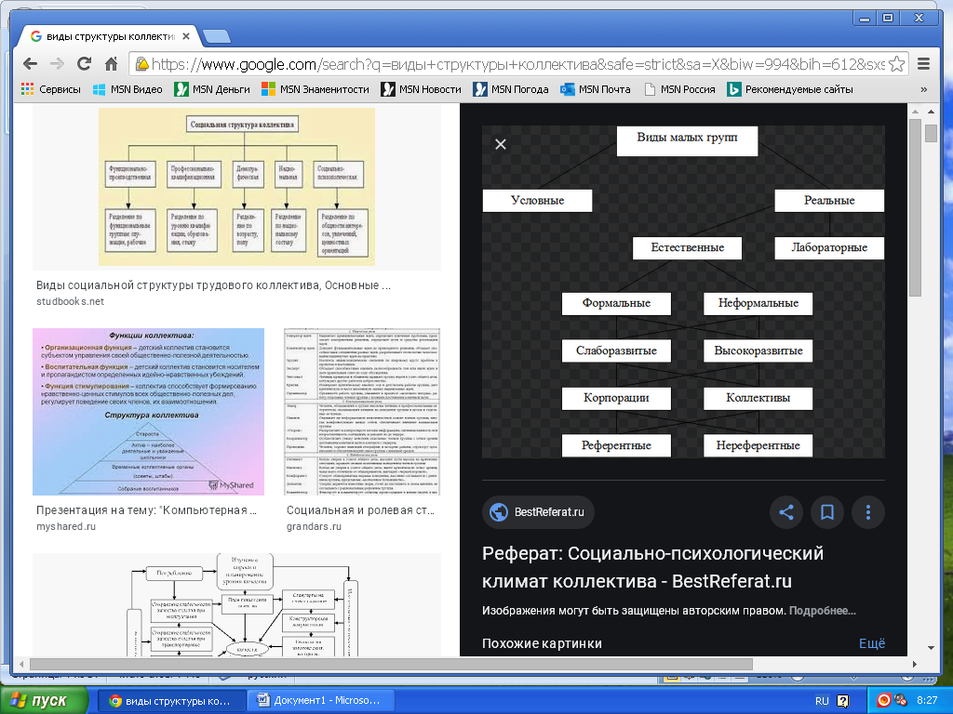
Поволжский государственный колледж –
УД Психология делового общения
Специальность «Туризм»
Тема: Социальное взаимодействие в коллективе и его условия.
2. Определение структуры коллектива и межличностных отношений
Виды коллективов
Notes:
Кишкель Е.Н. приводит следующую классификацию групп. Естественно, уровень взаимодействия , коллективная работа в таких группах будет отличаться.
Хотела бы подробнее остановиться на характеристике формальных, неформальных групп. По определению психолога Марвина Шоу, «группа - это два лица и более, которые взаимодействуют друг с другом таким образом, что каж­дое лицо оказывает влияние на других и одновременно находится под влиянием других лиц». Группы, созданные по воле администрации, называются фор­мальными группами и соответствуют в основном подразделениям организации. Лидеры этих групп (руководители подразделений) обычно назначаются администрацией, и члены группы (работники подразделений) тоже принимаются на работу ею. Неформальная группа - это группа людей, не связанных долж­ностной иерархией и объединенных на основе дружеских отношений, общности интересов и т.п. В неформальные группы объединя­ются люди, испытывающие потребность в принадлежности, во взаи­мопомощи, в защищенности, в общении. Каждая группа имеет свою цель. Цели группы, тип и цели личности не всегда ясны и осознаны, кроме того, сходство личных целей - еще недостаточное условие для того, чтобы дать группе общую цель. Цели формальных групп определяются администрацией, а цели неформальных групп формируются на основе взаимодействия личных целей.
Каждая неформальная группа имеет своего лидера, превосход­ство которого добровольно признают все члены этой группы. Не­формальный лидер имеет две первостепенные функции: помогать группе в достижении целей, укреплять ее существование. Важно, чтобы руководители понимали, что неформальные группы взаимодействуют с формальными. Неформальные группы есть в любой организации. Это естественно, как и желание людей дружить, общаться, взаимодействовать.

Slide 7
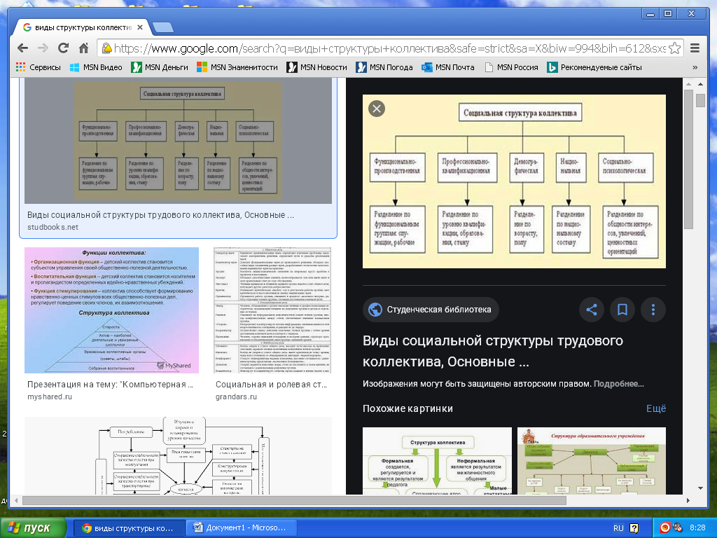
Поволжский государственный колледж –
УД Психология делового общения
Специальность «Туризм»
Тема: Социальное взаимодействие в коллективе и его условия.
2. Определение структуры коллектива и межличностных отношений
Notes:
Каждый коллектив имеет определенную структуру. Она может быть функциональной (на основе разделения труда и определения производственных задач каждого); политической (в соответствии с принадлежностью к тем или иным группировкам); социально-демографической (по полу, возрасту, образованию, квалификации и проч.); социально-психологической (в соответствии с симпатиями и антипатиями); поведенческой, определяемой активностью и проч.; мотивационной (в зависимости от движущих факторов поведения).

Slide 8
Поволжский государственный колледж –
УД Психология делового общения
Специальность «Туризм»
Тема: Социальное взаимодействие в коллективе и его условия.
2. Определение структуры коллектива и межличностных отношений
Межличностные отношения — это система установок, ориентаций и ожиданий членов группы относительно друг друга. Межличностные отношения обусловлены содержанием и организацией совместной деятельности, а также ценностями, на которых основывается общение людей. Совместная деятельность любой организации связана с решением определенной задачи (производственной, научной, коммерческой) и наличием у ее участников единой цели.
Виды межличностных отношений отличаются по содержанию:
Межличностные отношения опосредуются деятельностью, решением определенной задачи (производственной, научной, коммерческой) и наличием у ее участников единой цели; зависят от типа производственной деятельности, статуса должности лиц.
2 Межличностные отношения – представляют поверхностные связи между членами группы; построены на непосредственных эмоциональных контактах
Notes:
В современных условиях, когда человеческий ресурс становится основным ресурсом предприятия, особо важное значение приобретает деятельность каждого члена коллектива. Среди факторов, способствующих трудовой активности людей или, наоборот, препятствующих этому, важную роль играет их межличностная совместимость. В психологии это понятие стали использовать при изучении процессов и результатов межгрупповых коммуникаций, общения, динамики межличностных отношений и других социально-психологических явлений.

Slide 9
Распределение ролей в группе
Поволжский государственный колледж –
УД Психология делового общения
Специальность «Туризм»
Тема: Социальное взаимодействие в коллективе и его условия.
2. Определение структуры коллектива и межличностных отношений
Распределение ролей в группе
Тип | Типичный черты | Положительные качества | Допустимые недостатки
«Администратор» | Консервативен, обязателен, предсказуем | Организаторские способности, практический здравый ум, высокая работоспособность, самодисциплина | Недостаточная гибкость, отсутствие реакции на предложенные идеи
«Мыслитель» | Индивидуальный, серьезный, не ортодоксальный | Одаренность, воображение, интеллект | Рассеянность, «витание в облаках», склонность не замечать практические детали
«Исследователь ресурсов» | Экстраверт, восторженный, любознательный, общительный | Умение сходиться с людьми и исследовать все новое | Склонность терять интерес к работе, когда проходит увлечение
«Оценивающий» | Рассудительный, хладнокровный, осторожный | Благоразумность, практичность | Недостаток вдохновения или способности стимулировать других
«Душа команды» | Социально ориентированный, чувствительный, мягкий | Умение адекватно реагировать на людей и ситуации, способность поддерживать дух коллекти визма | Нерешительность в критические моменты
«Доводящий до конца» | Старательный, организованный, добросовестный | Умение доводить дело до конца, стремление к качественному выполнению работы | Свойство волноваться из-за пустяков, неумение «не вмешиваться в чужие дела»
Notes:
Совместимость как процесс взаимной деятельности реализуется в течение определенного отрезка времени и характеризуется адаптивными личностными возможностями членов группы. В группе каждый человек играет свою роль. Межличностные отношения определяются той ролью, которую каждый из нас выполняет в коллективе. В табл. представле­ны типы и типичные черты людей, которых полезно иметь в группе.

Slide 10
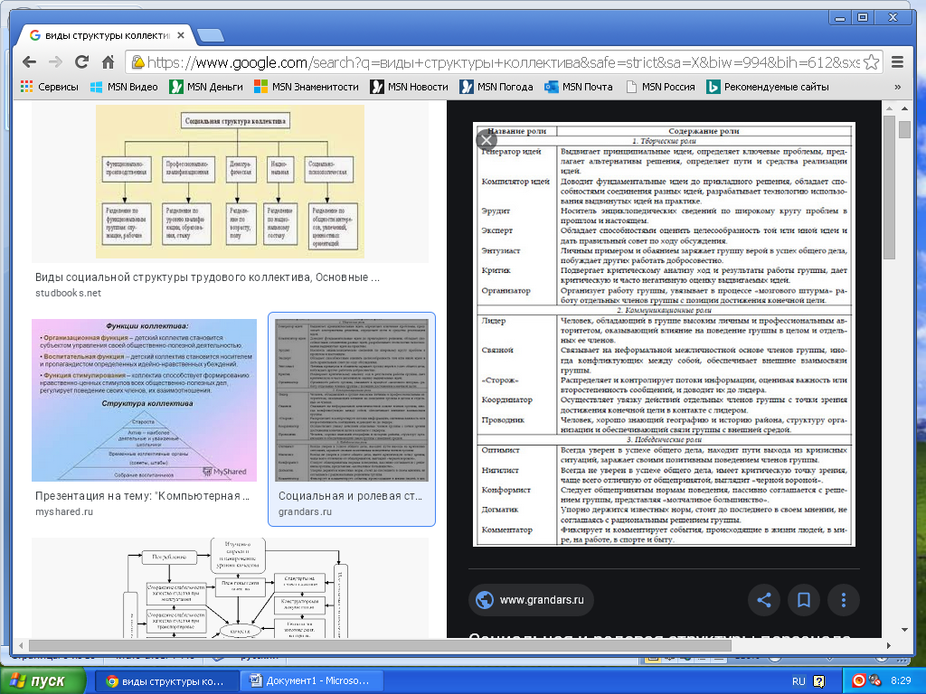
Распределение ролей в группе
Поволжский государственный колледж –
УД Психология делового общения
Специальность «Туризм»
Тема: Социальное взаимодействие в коллективе и его условия.
2. Определение структуры коллектива и межличностных отношений
Распределение ролей в группе
Notes:
В табл. представлены виды ролей и их направленность в зависимости от деятельности. Можно увеличить для просмотра..

Slide 11
Поволжский государственный колледж –
УД Психология делового общения
Специальность «Туризм»
Тема: Социальное взаимодействие в коллективе и его условия.
2. Определение структуры коллектива и межличностных отношений
Вопросы самопроверки:
Можно ли утверждать, что неформальные группы – результат неэффективного управления? Дайте письменный ответ.
2. Определите, в каких случаях речь идет о формальных, а каких – о неформальных структурах в организации. Поясните свой выбор.
1. Заместитель директора по финансам проверяет годовой отчет.
_____________________________________________________________________________
2. Бухгалтерия направляет требования о профилактике оборудования в вычислительный центр.
_____________________________________________________________________________
3. Начальник участка спрашивает секретаря, в каком настроении директор.
______________________________________________________________________________
4. Столы заместителя по производству и начальника планового отдела находятся рядом, в одной комнате.
______________________________________________________________________________
5. Начальник транспортного цеха и директор увлекаются зимней рыбалкой.
______________________________________________________________________________

Slide 12
Поволжский государственный колледж –
УД Психология делового общения
Специальность «Туризм»
Тема: Социальное взаимодействие в коллективе и его условия.
2. Определение структуры коллектива и межличностных отношений
Литература для подготовки :
Основная литература
1. Волкова А.И., Психология общения - учебник для ССУЗов. Ростов н/Д.: Феникс. 2017.- 2010 с.
2. Психология и этика делового общения: Учебник для вузов/ под ред. В.Н.Лавриненко - М.: « Академия», 2017 - 236 с. 5.Столяренко Л.Д. Психология делового общения и управления: Учебник для ССУЗов.- Изд-е 5-е. - Ростов н/Д.: Феникс. 2018. - 416 с.
Дополнительная литература
1.Андреева Г.М., Социальная психология: Учебник для высших учебных заведений/ Г.М. Андреева. - 5-е изд., испр. и доп. - М.: Аспект Пресс, 2008. - 363с.

